Slide 1




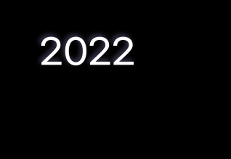
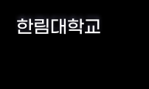
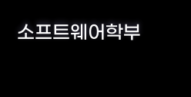
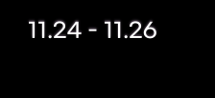




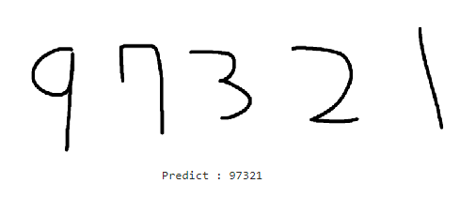




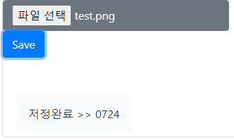


Hand Writing Recognition
Team Tensor (텐서)
27기 허홍준
개발 환경
탐지 테스트
작품 내용
손으로 쓴 숫자 이미지를 컴퓨터가 텍스트로 인식하게 만듦
작품 내용
Hand Writing Recognition은
손으로 쓴 이미지 상태의 숫자를
컴퓨터가 텍스트로 인식할 수 있게 하는
프로그램입니다.
1993-2022, 30th
Caerang SW exhibition

